Slide 1
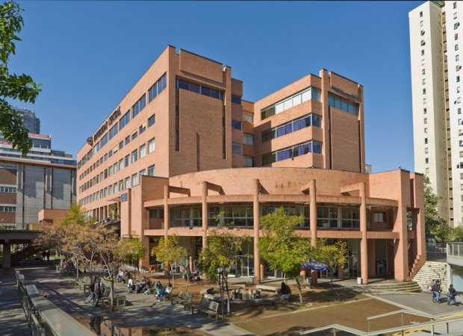
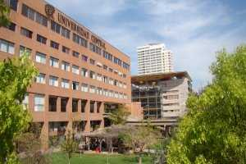
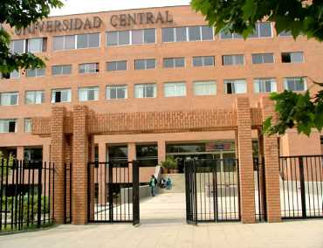
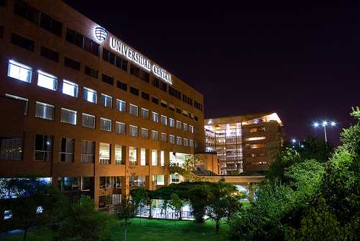
BIENVENIDOS Y BIENVENIDAS
FACULTAD DE INGENIERÍA

Slide 2
¿Cómo es un ingeniero? “El Don”

Slide 3
¿Qué hace un Ingeniero?

Slide 4
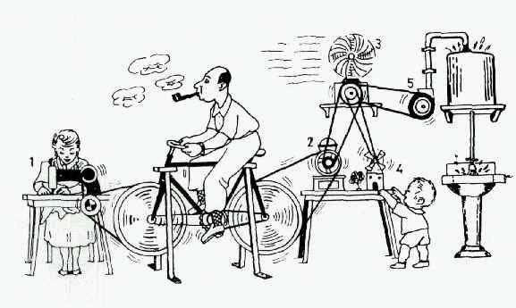
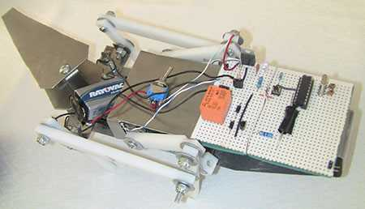
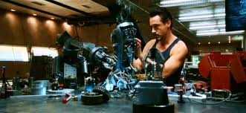
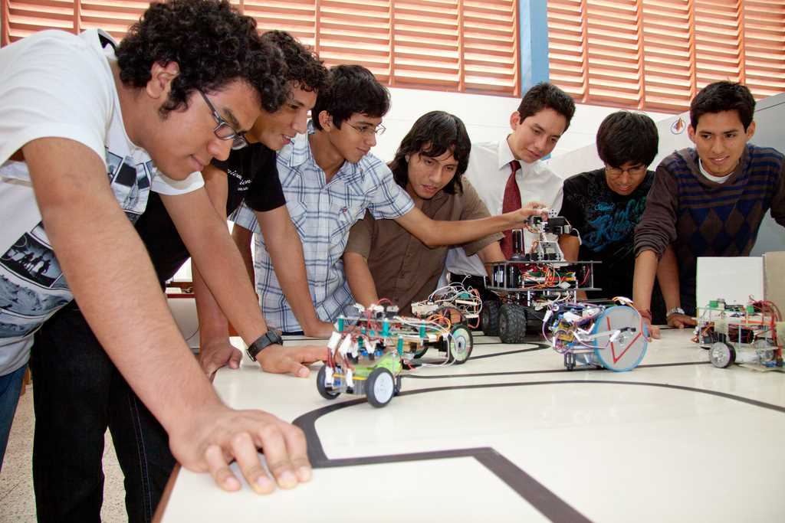
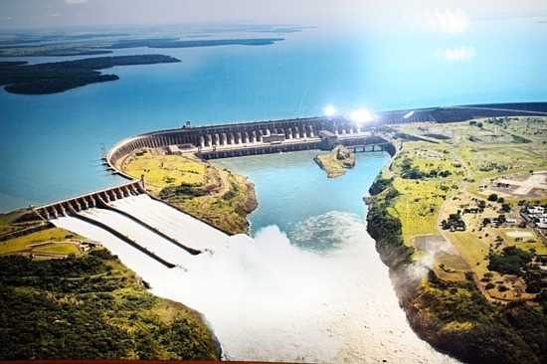
“El Ingeniero aplica los principios matemáticos a los elementos, para utilizar las fuerzas latentes del universo”: Energía, Materia e Información.
Crea dispositivos, aparatos, artefactos, instrumentos, máquinas, estructuras y sistemas útiles para el hombre, para su bienestar y el de toda la humanidad

Slide 5
¿Cómo lo hace?
Aplica un método:
Enfoque Ingenieril

Slide 6
Para que reflexiones:
“Nunca consideres el estudio como una obligación, sino como una oportunidad para penetrar en el bello y maravilloso mundo del saber”
Albert Einstein

Slide 7
Para que reflexiones:
“Intenta no volverte un hombre de éxito, sino volverte un hombre de valor”
Albert Einstein

Slide 8
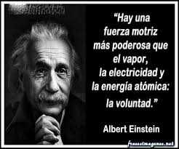
Para que todos reflexionemos:

Slide 9
Nuestro Sello
“La Facultad de Ingeniería tiene un sello que nos identifica y distingue,
un sello que se materializa en la práctica cotidiana de profesores y estudiantes,
un sello que otorga una impronta a nuestros egresados.
La Facultad de Ingeniería tiene un sello, que inspira y empapa sus objetivos,
que define un estilo, una cultura, una forma de hacer las cosas.
La Facultad de Ingeniería tiene un propósito…
Este propósito es formar líderes de proyectos complejos, que miren más allá de su disciplina, concientes que su labor modifica una realidad social.
Para cumplir con este propósito la Facultad realiza su labor desde y hacia las personas, desde y hacia la sociedad. Nuestra Facultad se afinca en la realidad humana.
La Facultad de Ingeniería se compromete con sus estudiantes y con la sociedad en que se desenvuelve.
Por eso queremos revolucionar la enseñanza en Ingeniería para aprender mejor, para aprender más, para retribuir mejor a la sociedad, y para que nuestra contribución sea cada vez mayor.”
Facultad de Ingeniería : Independencia – Pluralismo - Compromiso
un sello que se materializa en la práctica cotidiana de profesores y estudiantes

Slide 10
Nuestro Sello
“La Facultad de Ingeniería tiene un sello que nos identifica y distingue,
un sello que se materializa en la práctica cotidiana de profesores y estudiantes,
un sello que otorga una impronta a nuestros egresados.
La Facultad de Ingeniería tiene un sello, que inspira y empapa sus objetivos,
que define un estilo, una cultura, una forma de hacer las cosas.
La Facultad de Ingeniería tiene un propósito…
Este propósito es formar líderes de proyectos complejos, que miren más allá de su disciplina, concientes que su labor modifica una realidad social.
Para cumplir con este propósito la Facultad realiza su labor desde y hacia las personas, desde y hacia la sociedad. Nuestra Facultad se afinca en la realidad humana.
La Facultad de Ingeniería se compromete con sus estudiantes y con la sociedad en que se desenvuelve.
Por eso queremos revolucionar la enseñanza en Ingeniería para aprender mejor, para aprender más, para retribuir mejor a la sociedad, y para que nuestra contribución sea cada vez mayor.”
Facultad de Ingeniería : Independencia – Pluralismo - Compromiso

Slide 11
Nuestra Historia
La Facultad de Ingeniería data de marzo de 1983 cuando, en la sede de San Bernardo, ubicada en el Estadio La Perla, se realizó la primera clase de la carrera de Construcción Civil.
FING busca contribuir al desarrollo de Chile desde el quehacer académico con investigación, desarrollo, asistencia técnica y educación continua.
En cada una de nuestras carreras formamos profesionales emprendedores e innovadores en el área de la ingeniería, dentro de un marco valórico de pluralidad, respeto y tolerancia.
Independiente de la carrera de ingeniería, el sistema de aprendizaje se realiza bajo el modelo educativo de la Universidad Central, basado en el “enfoque por competencias”, que desarrolla en los futuros profesionales las capacidades que le permitirán enfrentar los desafíos específicos de la profesión, así como las habilidades que le demandará su relacionamiento con las personas y con la sociedad.
Queremos que aprendas haciendo.

Slide 12
MISIÓN Y VISIÓN
Misión
Contribuir al desarrollo del país desde el quehacer académico con investigación
y desarrollo, asistencia técnica y educación continua. Formando
profesionales emprendedores e innovadores en el área de la Ingeniería
dentro de un marco valórico de pluralidad, respeto y tolerancia. Generando
redes nacionales e internacionales.
Visión
Ser reconocidos como una de las mejores facultades de ingeniería del
país, vinculada con sus entornos, aportando a la sociedad mediante su
propio quehacer, tanto en la formación de profesionales éticos, solidarios
e integrales capaces de enfrentar nuevos desafíos con responsabilidad
social, así como en investigación y desarrollo.

Slide 13
Datos a considerar
La Facultad de Ingeniería se compone de cuatro Escuelas, en donde se imparten siete carreras de pregrado.
Además, cuenta con un departamento de Ciencias Básicas, responsable de dictar las asignaturas de las áreas de Matemáticas, Física, Estadística y Química de todas las carreras de la Facultad.
En nuestra facultad se imparten también programas vespertinos de prosecución de estudios (ingeniería civil industrial e ingeniería en construcción ), diplomados y magister.
La mayor parte de nuestras carreras están acreditadas:
Ingeniería Civil en Computación e Informática : 4 años, hasta enero de 2017
Ingeniería Civil en Obras Civiles: 5 años, hasta agosto de 2019
Ingeniería en Construcción: 4 años, hasta diciembre de 2016
Ingeniería Civil Industrial:
Ingeniería Civil en Minas y Geología: Carreras nuevas

Slide 14
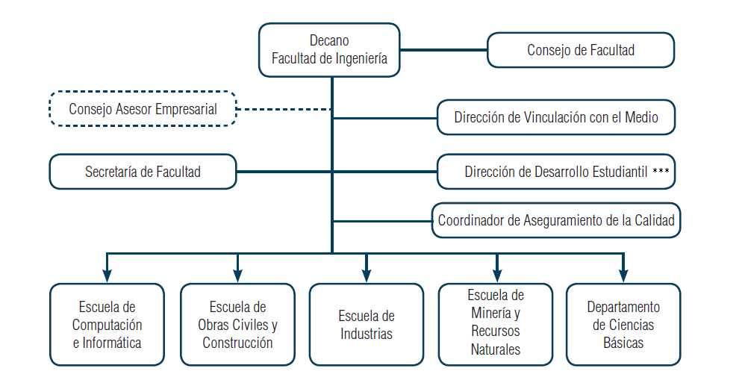
ORGANIZACIÓN DE LA FACULTAD DE INGENIERÍA

Slide 15
¿Quiénes somos?

Slide 16
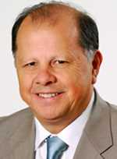
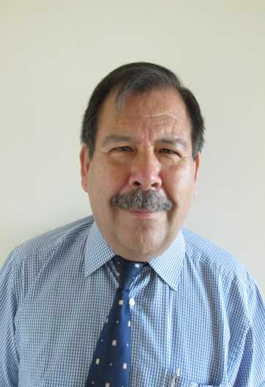
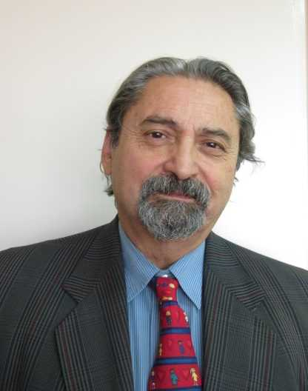
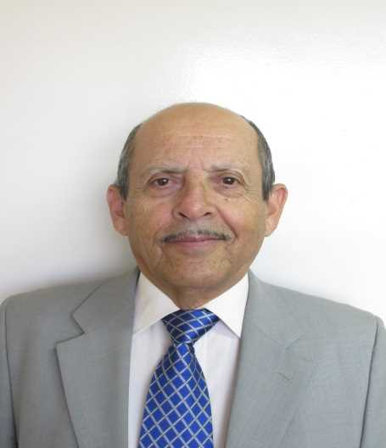
Miembros de la facultad
DECANATO
Dr. Néstor González
Decano (i)
Héctor Marambio
Secretario de Facultad
Etienne Lefranc
Director VCM
Dr. Hernán Villanueva Coordinador
Aseguramiento de la Calidad
Secretarias del Decanato: Eugenia Montecino y Betsabé Benítez
Periodista y Encargada de Comunicaciones: Paula Valenzuela

Slide 17
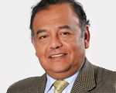
ESCUELA DE OBRAS CIVILES Y CONSTRUCCIÓN
Director: Sr. Miguel Mellado Espinoza
Ingeniero Civil, Pontificia Universidad Católica de Chile.
Magíster en Preparación y Evaluación Socioeconómica de Proyectos,
Pontificia Universidad Católica de Chile
Carreras de la Escuela:
Ingeniería en Construcción e Ingeniería Civil en Obras Civiles
Profesores Jornada:
Jaime Arriagada, Héctor Hernández , Izet Ustovic, Hernán Arnés,
José Alejandro Torres, Pedro Morales.
Secretaria de la Escuela: Pamela Peña

Slide 18
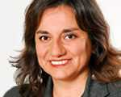
Escuela de industrias
Directora: Karen Kanzúa Arancibia
Ingeniera Civil Industrial UCV Magister en Administración de Empresas EAE, España.
Secretaria de Estudios: Katherine Muñoz
Carrera: Ingeniería Civil Industrial
Profesores Jornada: Cecilia Tinoco, Víctor Betancourt, Sergio Cárdenas,
Secretaria de Escuela: Beatriz Alarcón

Slide 19
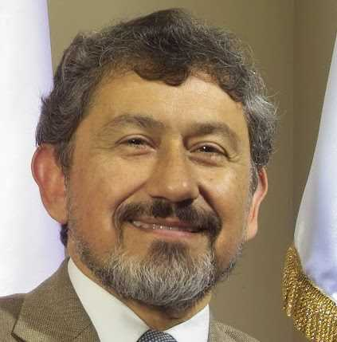
ESCUELA DE COMPUTACIÓN E INFORMÁTICA
Director (I): Holman Ortiz Laussen
Ingeniero Civil Electrónico. Universidad Técnica Federico Santa María.
Magister en Ingeniería Electrónica. Universidad Técnica Federico Santa María
Carreras de la Escuela:
ingeniería Civil en Computación e Informática
Ingeniería en Computación
Profesores Jornada: Jorge Cornejo, Alejandro Sanhueza, Valentina Tombolini.
Secretaria de Escuela: Bárbara Rodríguez

Slide 20
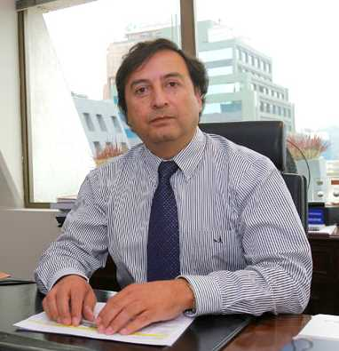
ESCUELA DE MINERÍA Y RECURSOS NATURALES
Director : Miguel Angel Durán Vergara
Ingeniero Civil Metalúrgico, Universidad de Concepción.
Estudios de Postgrado en Harvard Business School, en Duke Corporate Education y en Thunderbird School.
Secretario de Estudios: Antonio Sarmiento
Carreras de la Escuela:
Ingeniería Civil en Minas
Geología
Secretaria de Escuela: Leticia Jiménez

Slide 21
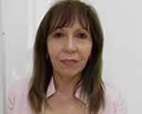
DEPARTAMENTO DE CIENCIAS BÁSICAS
Directora: Dra. María Cecilia Corona
Profesora de Matemáticas, Universidad de Chile
Magíster en Educación Matemáticas, Universidad de Santiago
Doctora en Cs. de la Educación, U de La Serena
U. de Alcalá de Henares-Autónoma de Barcelona
Profesores Jornada: María Monsalve, Danitza Jara, Luis Moraga
Secretaria del Departamento: María Teresa Pavez

Slide 22
www.ucentral.cl
¡BIENVENID@S!
MUCHO ÉXITO Y QUE SEA UN GRAN AÑO 2015

